Slide 1


Comment faire face à la canicule en période épidémique Covid-19
Mesures de prévention et prise en charge

Slide 2
Le Plan Canicule : définition et rappels
Impact de la canicule sur l’organisme : les signes de déshydratation et coup de chaleur
Comment distinguer déshydratation, coup de chaleur et infection à Covid-19?
Comment se préparer à un épisode de canicule en ESMS PA et PH ?
  Locaux, appareils
  Mesures médicales
Comment lutter contre les effets sanitaires de la canicule ?

Slide 3
Le Plan Canicule : définition et rappels

Slide 4
Canicule
Phénomène météorologique qui provoque le maintien des fortes chaleurs pendant plus de 48 heures.
« La canicule existe quand les températures minimales sont supérieures à 23°C pendant plus de 48H. »

Slide 5
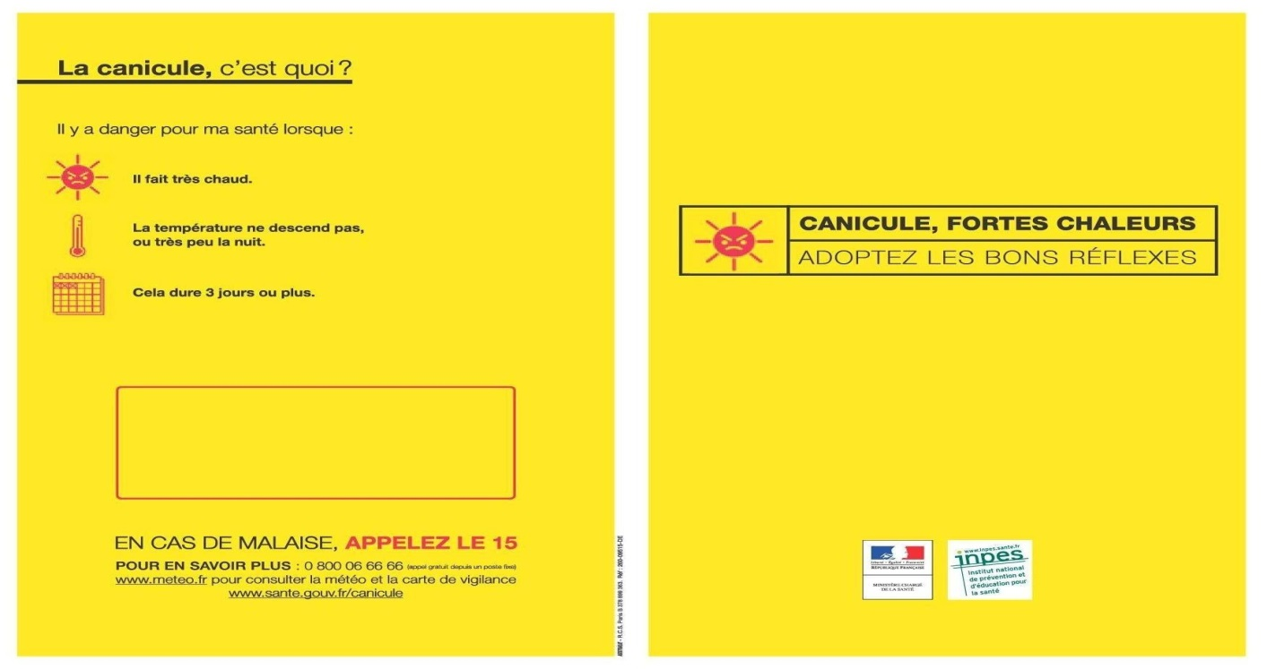
Canicule

Slide 6
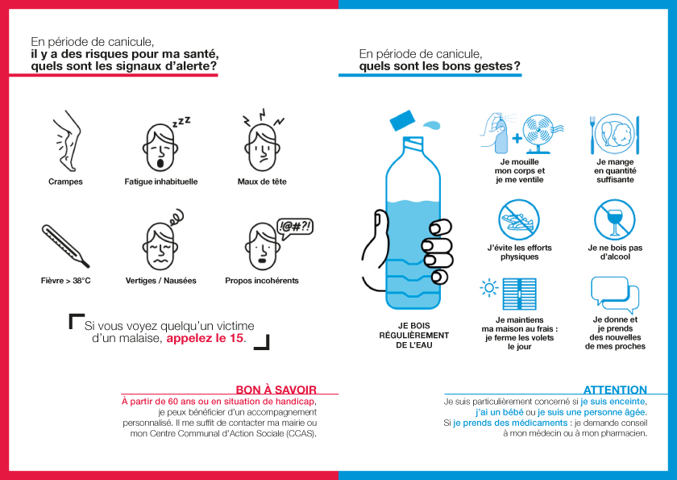

Slide 7
Vigilance météorologique
Météo France, l’Institut de veille sanitaire en lien avec la DGS veillent et alertent quotidiennement sur les risques de survenue de fortes chaleurs.
La carte de France météorologique signale dans les 24 h à venir si un danger
Météorologique menace. Cette carte s’adresse à l’ensemble de la population,
elle est réactualisée 2 fois par jour à 6h et 16h.
4 couleurs indiquent le niveau de vigilance nécessaire: vert, jaune, orange, rouge.
http://vigilance.meteofrance.com

Slide 8
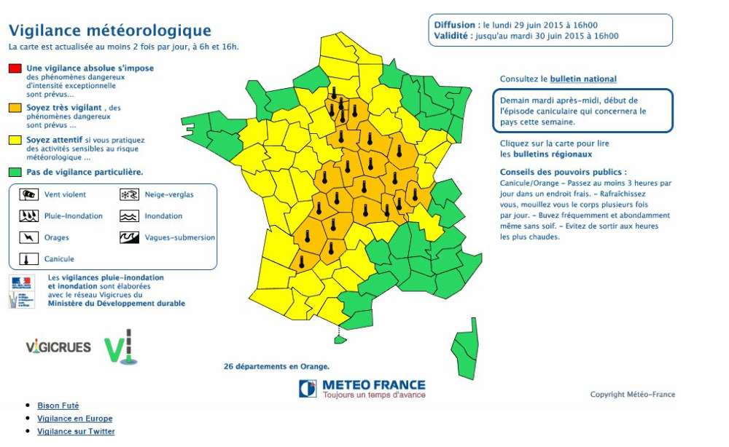
Vigilance météorologique

Slide 9
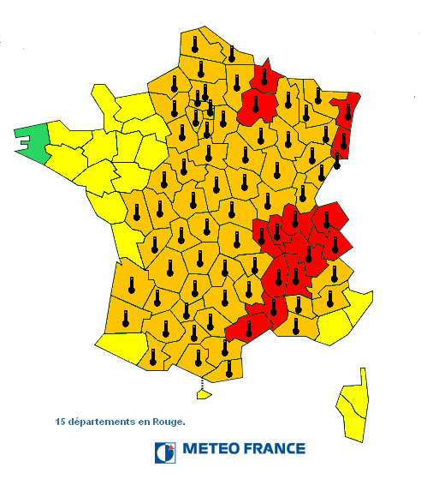
Plan national canicule
Les différents niveaux d ’activation du Plan national comporte quatre dispositifs de vigilance qui s ’articulent avec les 4 couleurs de vigilance météorologique
Niveau 1 Veille saisonnière
Niveau 2 Avertissement chaleur
Niveau 3 Alerte canicule
Niveau 4 Mobilisation maximale
http://vigilance.meteofrance.com

Slide 10
Niveau 1 (vert) : Veille saisonnière
Préparation des personnels et vérification des équipements
Information et sensibilisation de la population sur les conséquences sanitaires d’une canicule et sur les moyens de s’en protéger: distribution de dépliants
Repérage des personnes fragiles notamment au domicile
Recensement du personnel volontaire en cas d’alerte canicule
Déclenchée automatiquement du 1er juin au 31 août de chaque année (sauf si conditions météorologiques particulières : anticipation ou prolongation)

Slide 11
Niveau 2 (jaune): Avertissement chaleur
Vigilance renforcée pour les personnes les plus fragiles
Augmentation des visites à domicile et des appels téléphoniques
Veille des gardiens en résidences services et résidences appartements
Signalement des personnes à risque à la cellule de coordination de chaque arrondissement
Renforcement des actions de communication locales et ciblées (veille de week-end et jour férié)
Phase de veille renforcée.
Pic de chaleur ponctuel ou épisode
persistant de chaleur (1 à 2 jours 21° nuit
et 31° jour) ou prévision d’intensification
de la chaleur

Slide 12
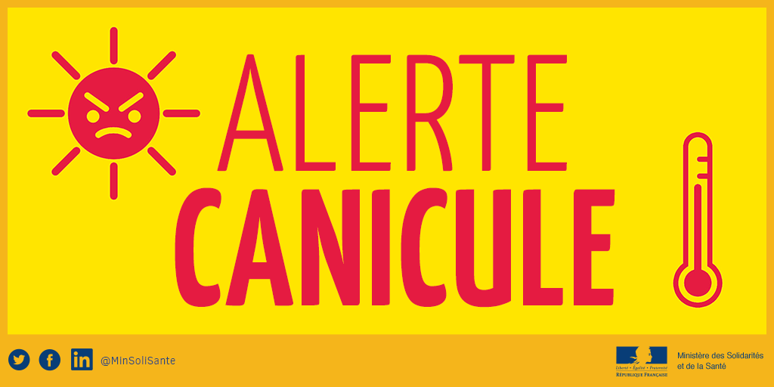
Niveau 3 (orange) : Alerte canicule
- Déclenché par les préfets de département
- Activation des mesures départementales
prévues dans le Plan de gestion de canicule
départementale (PGCD)
- Articulation avec les ARS (indicateurs
sanitaires)
Poursuite et intensification des actions du niveau 2 renforcé :
  Actions de prévention et de gestion mises en place par les services publics et acteurs territoriaux dont actions de communication
Déclenchement des « plans bleus» en EHPAD et ESMS handicap
Mobilisation de la permanence des soins ambulatoires, des SSIAD, des SAAD, activation par la mairie des registres communaux avec aide aux PA et PH isolées, mesures pour les sans-abris..

Slide 13
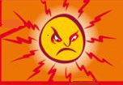
Niveau 4 (rouge): Canicule extrême = mobilisation générale …
Déclenchée par le Premier Ministre
Canicule avérée très intense et durable avec l’apparition d’effets collatéraux de grande ampleur (sécheresse, saturation hôpitaux, approvisionnement en eau potable, arrêt de certains activités …)
Situation nécessitant des mesures exceptionnelles
Activation de la Cellule Interministérielle de Crise (CIC) : ensemble des ministères concernés
Mobilisation de tous les moyens humains et matériels disponibles (dispositif ORSEC, plans blancs hospitaliers…)
Poursuite et intensification des actions engagées au niveau 3
En raison du contexte de l’épidémie de COVID-19, le plan national canicule n’est pas modifié en 2020.
Les mesures qui s’appliquaient en 2019 sont reconduites, correspondant aux dispositions de la dernière version du plan national canicule, daté de 2017

Slide 14
Impact de la canicule sur l’organisme :
les signes de déshydratation et coup de chaleur

Slide 15
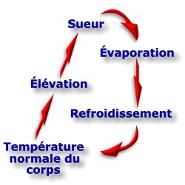
Réaction du corps face à la chaleur
Dès que la T°C du corps > 37°C, le corps met en action des mécanismes d’adaptation, de régulation thermique dont la transpiration. C’est la production de sueur qui en s’évaporant va favoriser le refroidissement du corps.
Or selon l’âge, le corps ne réagit pas de la même façon à la chaleur, les personnes âgées transpirent peu. Elles ont plus de mal à maintenir le corps à 37° et risquent l’hyperthermie et donc le coup de chaleur
D’où l’importance du rafraichissement des locaux, de l’hydratation, de la brumisation et de la ventilation pour remplacer la transpiration naturelle déficiente.

Slide 16
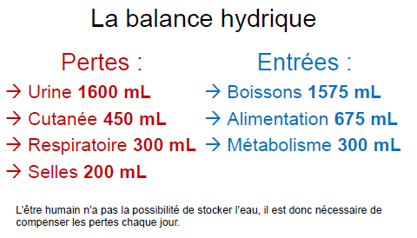
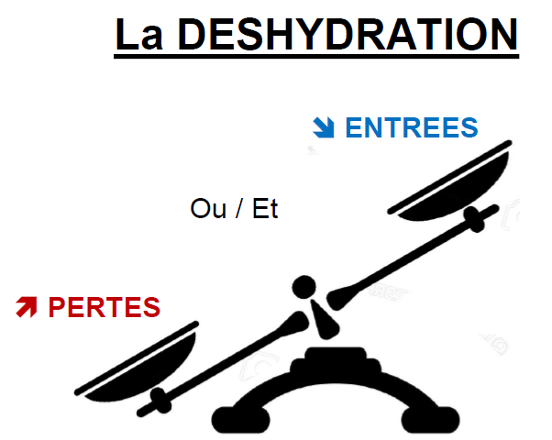
Déséquilibre
de la balance hydrique

Slide 17
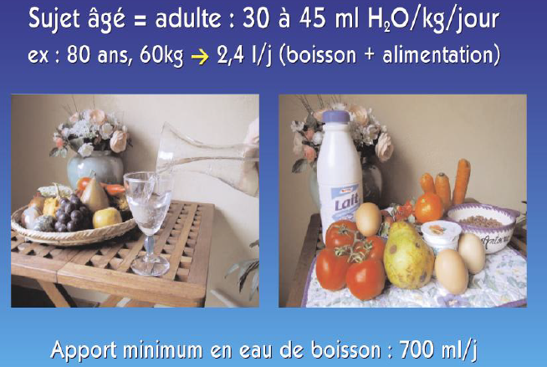
Besoins en eau
1.5l d ’eau à 2l par jour dont 0.7l au moins sous forme de boisson
(au moins 8 verres/j),
le reste étant apporté par l’eau des aliments
Suivre impérativement les préconisations du médecin

Slide 18
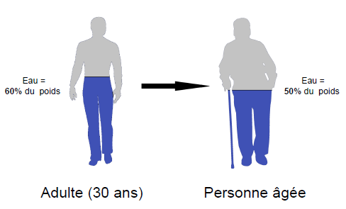
Déshydratation
Perturbation la plus fréquente; 25% de PA grabataires ou en institution sont déshydratées
Aggravation rapide voire mauvais pronostic en l'absence d’une prise en charge précoce => prévention essentielle++
En cas de fortes chaleurs, risque d’hyponatrémie (Na = Sodium) liée à la sudation et risque d’apports en sels insuffisants
Les effets physiologiques du vieillissement favorisent la déshydratation
- Diminution de la sensation de soif
- Diminution des capacités à transpirer
- Altération de la fonction rénale
- Absence de compensation spontanée d’une période de privation hydrique comme les sujets jeunes

Slide 19
Déshydratation : causes et conséquences
Les causes de déshydratation sont nombreuses et souvent intriquées chez la PA, par augmentation des pertes d’eau et de Na, et diminution des entrées :
- Pertes cutanées
-Pertes digestives (vomissements, diarrhées, laxatifs..)
- Pertes rénales (diabéte, pathologies rénales, diurétiques,..)
- Pertes respiratoires (respiration accélérée)
Ainsi que :
- Boissons insuffisantes (diminution de la soif)
- Troubles de la conscience
-T roubles de la déglutition
- Isolement
- Dépendance (déficit neurologique et/ou ostéoarticulaire)
Les conséquences peuvent être graves :
- Ischémie et thrombose (caillot) par hémoconcentration
-Troubles neuropsychiques, chute par bas débit cérébral
- Risques liés à une éventuelle hospitalisation: perte d’autonomie, escarres, dénutrition, troubles du comportement, surinfection, régression..
- Dégâts cérébraux en cas de réhydratation trop rapide

Slide 20
Déshydratation : les personnes les plus à risques
- les personnes âgées, les enfants de moins de 4 ans
- les personnes dépendantes ou invalides, confinées au lit ou au fauteuil
- les personnes souffrant de troubles de comportements, de la mémoire, de
troubles mentaux, de difficultés de compréhension et d’orientation
- les personnes non conscientes du danger
- les personnes souffrant de maladies chroniques ou de pathologies aiguës
- les personnes sous traitement médicamenteux; médicaments pouvant gêner
l’adaptation de l’organisme à la chaleur …
- les personnes en situation de grande précarité
- les personnes dépendantes à l’alcool, dénutries
- les personnes vivant dans un habitat difficile à rafraîchir (dernier étage,
logement mansardé, grandes baies vitrées…).

Slide 21
Principales maladies chroniques …
… susceptibles de décompenser lors de fortes chaleurs
  - les maladies psychiatriques (patients traités par neuroleptiques, antidépresseurs…)
  - les maladies neurologiques (maladie de Parkinson, maladies d’Alzheimer et apparentées)
  - pathologies cardiovasculaires
  - le diabète
  - pathologies rénales (personnes dialysées ou sous diurétiques…)

Slide 22
Comment distinguer
déshydratation,
coup de chaleur et infection à Covid-19 ?

Slide 23
Potentiellement mortelles … en cas de forte chaleurs
    Le coup de chaleur et la déshydratation
Liée à une exposition prolongée à des températures ambiantes excessives (> 30°C), l’hyperthermie survient lorsque les mécanismes de régulation corporelle de la chaleur sont entravés par l’excès de chaleur de l’environnement.
En période de canicule, toute hyperthermie doit faire évoquer un coup de chaleur jusqu’à preuve du contraire

Slide 24
Coup de chaleur, clinique
Clinique à la phase de début
- Céphalée (mal de tête) lancinante, vertiges, nausées, somnolence, confusion puis inconscience,
- température corporelle supérieure à 39°C,
- peau généralement rouge, chaude, sèche, beaucoup plus rarement moite
- pouls rapide
Clinique à la phase d’état
- hyperthermie supérieure à 40°C,
- troubles neurologiques : coma de degré variable, convulsions fréquentes,
- contractures musculaires
- troubles digestifs précoces,
- défaillance cardio-circulatoire et rénale.
- atteinte respiratoire avec accélération de la respiration
- Risque majeur de thrombose coronaire ou cérébrale, particulièrement chez les personnes âgées.

Slide 25
Déshydratation: les symptômes qui doivent alerter, quel que soit la population
- Soif
- Grande faiblesse, grande fatigue
- Apathie ou somnolence inhabituelle
- Troubles de la conscience, troubles du comportement,
propos incohérents, agitation
- Température corporelle élevée
- Perte de poids brutale
- Etourdissements, vertiges, perte de l’équilibre
- Nausées, vomissements
- Maux de tête
- Crampes musculaires
- Urine concentrée: très colorée et odorante

Slide 26
ATTENTION
Chez la personne âgée
(et/ou certaines situations de handicap) le diagnostic n’est pas facile …
… et devra être systématiquement évoqué
lors de toute modification de comportement …

Slide 27
Mesures à prendre
Isoler la personne
Refroidir - rafraichir - Hydrater
+ mesures barrières +++
Rechercher Signes COVID 19
Fièvre ?, Anosmie, Agueusie, …
Et demande d’avis médical

Slide 28
Mesures à prendre
Rechercher Signes COVID 19
Fièvre ?, Anosmie, Agueusie,
Toux et la dyspnée, Survenue brutale et inexpliquée d’une asthénie (fatigue), de douleurs musculaires, de maux de tête et/ou maux de gorge, Survenue ou Aggravation brutale de troubles de la conscience, de chutes ou d’une Altération de l’Etat Général (AEG)
Et plus rarement signes neurologiques ou cardiovasculaires, …
Isoler la personne
Refroidir - rafraichir - Hydrater
+ mesures barrières +++
+
Et demande d’avis médical

Slide 29
Comment se préparer à un épisode de canicule?
- Locaux, appareils
  Mesures médicales

Slide 30
Gérer la température ambiante
L’aération des locaux aux heures les plus fraiches (cœur de nuit et début de matinée)
L’aération quotidienne des locaux compatibles avec les mesures spécifiques Covid-19 à savoir en l’absence de courant d’air
Pour les chambres des personnes COVID+, calfeutrer les portes (avec un boudin de bas de porte par exemple) le temps de l’aération de la pièce
La fermeture des fenêtres en journée associée à la mise en place d’un écran afin d’éviter le rayonnement (filtre ou blanc de Medon) direct du soleil sur les fenêtres et baies vitrées (volets extérieurs, stores extérieurs, film anti-UV collée ou blanc de Medon sur les fenêtres sans volets ou store,…)
L’humidification des rideaux
L’utilisation de dispositifs de rafraichissement de l’air intérieur :
  Ventilateurs, associés éventuellement d’une brumisation
  Climatiseur mobile (dispositif à prévoir pour système d’évacuation de la chaleur vers l’extérieur)
  Climatiseurs individuels (de type split) iEx système avec une pompe à chaleur installée à l’extérieur)
=> Dispositions et dispositifs à adapter à la période COVID-19 +++

Slide 31
Assurer les activités dans les pièces les moins exposées
Les ouvertures côté ouest (et de façon moindre à l’est) sont les plus exposées au rayonnement solaire,
  Les ouvrants sud sont moins à risque,
  le soleil étant à son zénith ne donne pas directement sur les ouvrants (sauf éventuellement certaines pièces avec des baies vitrées hautes)
les activités physiques seront si possible réalisées dans des pièces exposées Nord ou Sud
Respecter les mesures de distanciation physique.

Slide 32
Systèmes de ventilation et de climatisation
Ces dispositifs brassent l’air des pièces et rendent ainsi les mesures de distanciation physique inopérantes pour se protéger des émissions de gouttelettes respiratoires émises par les personnes présentes dans la pièce.
Les systèmes de ventilation et de climatisation viennent en complément, et non en substitution, des mesures d’aération et de limitation de la température citées précédemment.
Selon le type de système de ventilation ou de climatisation, les risques ne sont pas les mêmes et les conditions d’usage seront différentes.
Sont à distinguer
  Les ventilateurs
  Les climatiseurs mobiles
  Les climatiseurs individuels
  Les systèmes centralisés de climatisation
  Autres mesures

Slide 33
1. les ventilateurs
Ne permettent pas de rafraichir l’air ambiant, mais brassent l‘air d’air rafraichit le corps.
le corps se rafraichit si la température de l’air est inférieure de plusieurs degrés à la température corporelle, au-delà, l’effet du ventilateur n’existe plus.
Doivent être limités aux pièces accueillant une seule personne et positionnés de manière à pouvoir être stoppé par le personnel dès l’entrée dans la chambre du résident.
Toute personne avant d’entrer dans une pièce dans laquelle une autre séjourne avec un ventilateur en fonctionnement devra porter un masque chirurgical ou grand public, si la personne à l’intérieur de la pièce n’est pas en mesure d’arrêter le ventilateur elle-même.
En cas de ventilateurs mutualisés pour plusieurs chambres, l’appareil devra être désinfecté avec un produit virucide (norme 14 476). à chaque déplacement d’une piece à l’autre
Avant et après chaque manipulation du ventilateur (ou de sa télécommande), la personne se lave les mains ou applique une friction hydro-alcoolique.

Slide 34
2. Les climatiseurs mobiles
En général peu performants et ne permettent de rafraichir que de petits espaces fermés. Leur inconvénient majeur est le tuyau d’évacuation de l’air chaud à l’extérieur de la pièce,, par l’ouverture de la fenêtre
Les filtres à air de ces climatiseurs mobiles sont en général peu performants, ne permettant pas de retenir les virus.
En conséquence, ce type de climatiseur ne pourra être utilisé que dans une pièce où ne séjourne qu’une seule personne.
Toute personne avant d’entrer dans une pièce dans laquelle une autre est présente avec un climatiseur mobile en fonctionnement devra porter un masque chirurgical ou grand public, si la personne à l’intérieur de la pièce n’est pas en mesure d’arrêter le climatiseur elle-même. Le climatiseur devra être arrêté tant que plusieurs personnes sont dans la pièce.
Si le climatiseur mobile est fourni par l’établissement, à chaque déplacement d’une chambre à l’autre, l’appareil devra être désinfecté avec un produit virucide (norme 14 476).
Avant et après chaque manipulation du climatiseur ou de sa télécommande, la personne se lave les mains ou applique une friction hydro-alcoolique.

Slide 35
3. Les climatiseurs individuels
Les climatiseurs individuels sont constitués :
- d’un groupe intérieur (split) qui prend l’air dans la pièce et le restitue à la température désirée.
- d’un groupe extérieur (pompe à chaleur) qui évacue la chaleur à l’extérieur
Ils ne permet pas le renouvellement de l’air de la pièce mais génèrent le brassage de l’air dans celle-ci.
-Les climatiseurs individuels sont en général équipés de filtres à air performant permettant de retenir les virus.
L’air filtré fait baisser significativement la charge virale de la pièce si le filtre est performant, bien installé, régulièrement entretenu et changé selon les recommandations des fabricants
En juin , il faut
- vérifier le bon entretien des climatiseurs individuels et s’assurer de la
qualité du filtre (compatibilité entre la performance sanitaire et prérequis de l’appareil ).
- vérifier le contrat de maintenance des installations (inspection et remplacement des filtres, selon les recommandations du fabricant, conditions d’intervention en cas de panne 7j/7. )
-
Même si l’air est correctement filtré, le flux d’air généré par le climatiseur peut augmenter la distance de projection d’une gouttelette émise par l’oropharynx.
Les mesures barrières (dont la distanciation physique) doivent être assurées y compris le
port d’un masque grand public
Les personnes manipulant la télécommande de l’appareil ou les boutons de l’appareil se lavent les mains (ou friction hydro-alcoolique)
avant et après les avoir touchés.

Slide 36
4. Système central de climatisation
Sont constitués d’une centrale de traitement de l’air et d’unités terminales (de type ventilo-convecteur) situées en général en allège sous les fenêtres ou en faux plafond.
Assurent le renouvellement de l’air à l’aide d’une prise d’air neuf. Certains systèmes permettent de recycler une partie de l’air repris dans les locaux.
Permettent un air filtré qui fait baisser significativement la
charge virale des locaux.
Même si l’air est correctement filtré, son flux peut augmenter la distance de projection d’une gouttelette émise par l’oropharynx.
La distanciation physique doit être assurée.
Le port d’un masque grand public ou
chirurgical est recommandé.
Les personnes manipulant la télécommande
ou les boutons des unités terminales se lavent
les mains (ou friction hydro-alcoolique) avant et après les avoir touchés.
Les filtres à air sont de haute performance et permettent de retenir les particules virales.
Les unités terminales disposent également de filtres à air (de moindre performance éventuellement).
En juin de vigilance canicule,
- Vérifier le bon entretien de la centrale de traitement de l’air et des unités terminales et
de s’assurer de la qualité des filtres (compatibilité entre la performance sanitaire et les
prérequis techniques des installations).
- Vérifier le contrat de maintenance des installations (remplacement des filtres, selon les conditions du fabricant, conditions d’intervention en urgence 7j/7 en cas de panne
Avec l’épidémie de COVID-19, vérifier l’absence de mélange d’air et l’étanchéité entre l’air repris des locaux et de l’air neuf dans les centrales de traitement de l’air, afin d’éviter tout risque de recirculation des particules virales dans les différents locaux climatisés.

Slide 37
Peut-on regrouper les personnes dans les espaces climatisés ?
En cas de canicule il faut que les personnes bénéficient au moins 3 heures par jour d’un espace climatisé.
.
La température de l’air doit être réglée de 5°C en moins par rapport à la température ambiante sans climatisation.
Par anticipation, en début de saison de vigilance canicule, vérifier que les espaces climatisés permettent d’accueillir un groupe de personnes au moins 3 heures par jour en prenant en compte les contraintes COVID (un minimum de 4 m² par personne, hors espace occupé par le mobilier).

Slide 38
5. Autres mesures de rafraichissement des personnes
Brumisateurs
Sont individuels et identifiés afin d’éviter tout risque de contamination de l’eau par des bactéries (notamment légionnelles).
A diriger sur les avants bras; pour refroidir l’ensemble du corps.(aucun risque pour le soignant qui réalise la brumisation.)
L’utilisateur se lave les mains (ou friction hydro-alcoolique) avant et après manipulation de l’aérosol.
L’utilisation de ventilateur à pile avec brumisateur intégré en direction du résident sont des systèmes très intéressants et sans risque pour les soignants.
Autres moyens
vessies de glaces ou de sacs de grains de riz congelés, placés au fond des lits peuvent permettre de rafraichir les lits.
Linge mouillé ou bloc de glace placé devant un ventilateur permet de rafraichir également l’air.

Slide 39
Comment lutter
contre les effets sanitaires de la canicule ?

Slide 40
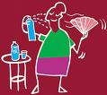

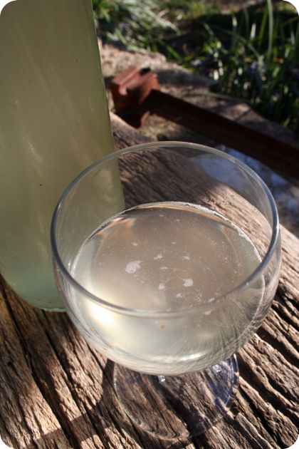


Communiquer pour sensibiliser les résidents
Refroidir la température ambiante - Humidifier l’atmosphère - Boire - Refroidir son corps (bain / douche - linges humides - vêtements légers).

Slide 41
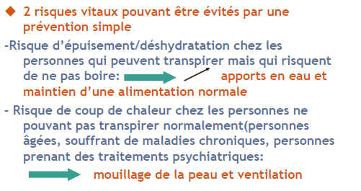
Mesures de prévention à adapter selon le maintien ou non de la transpiration ..

Slide 42

Recommandations pour le personnel
Bonnes habitudes à prendre en cas de forte chaleur
  Boire régulièrement de l’eau fraîche, et de préférence en petites quantités sans attendre d avoir soif
  Se mettre de temps à autres dans des endroits plus frais ; Au-delà de 34, prévoir une petite pause de quelques minutes à chaque heure.
  Ne pas réaliser certaines tâches : limiter les travaux de repassage et les sorties en extérieur pour les courses ou avec les personnes âgées, notamment l’après-midi;
  Centrer les interventions sur le soin à la personne.
  Se rafraîchir et se mouiller le corps (au moins le visage et les avants bras) plusieurs fois par jour ;
  Manger en quantité suffisante et ne pas boire d’alcool ;
  Éviter de sortir aux heures les plus chaudes et passer plusieurs heures par jour dans un lieu frais ;
  Éviter les efforts physiques ;

Slide 43
Recommandations pour le personnel
Selon les articles L 4121-1 et suivants et R 4121-1 du Code du travail, les employeurs ont la responsabilité de prendre les mesures nécessaires pour protéger la santé et assurer la sécurité de leurs travailleurs en tenant compte des conditions climatiques. Des mesures de prévention simples et efficaces sont à anticiper en cas de forte chaleur.
En tant qu’employeur, vous pouvez, par exemple :
  Aménager les horaires de travail en fonction des conditions climatiques ;
  Augmenter la fréquence des pauses ;
  Mettre à disposition des travailleurs de l’eau fraîche et potable ;
  Mobiliser les secouristes du travail et les informer des mesures spéciales de secours à appliquer ;
  Ces mesures de prévention d’ordre général sont à compléter en fonction de l’activité exercée et des prescriptions du médecin du travail.

Slide 44
En conclusion, en période de canicule, il faut …
ANTICIPER - PREVENIR
S’ORGANISER
EVALUER
TRAITER

Slide 45

Ressources utiles :
https://www.cnsa.fr/actualites-agenda/actualites/canicule-conseils-de-prevention
https://solidarites-sante.gouv.fr/sante-et-environnement/risques-climatiques/canicule
http://vigilance.meteofrance.com/
Recommandations Covid 19 sur les installations de climatisation, ventilation et chauffage
https://conseils.xpair.com/agenda_news/recommandations-covid-installations-climatisation-ventilation-chauffage.htm
Ventilation, climatisation et Covid19 : foire aux questions
https://conseils.xpair.com/agenda_news/ventilation-climatisation-covid19-faq.htm
COVID-19 : Environnement intérieur
https://www.inspq.qc.ca/publications/2992-environnement-interieur-qr-covid19

Slide 46
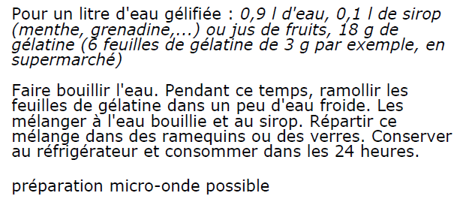
Recette : eau gélifiée maison

Slide 47
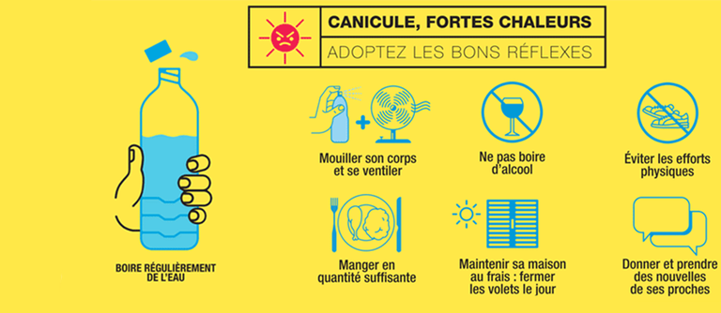

Slide 48
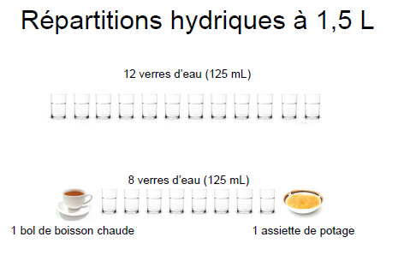

Slide 49
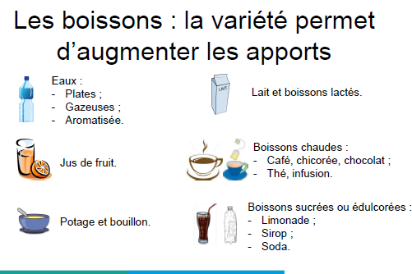

Slide 50
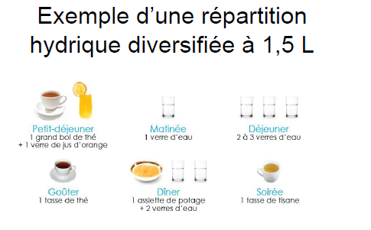

Slide 51
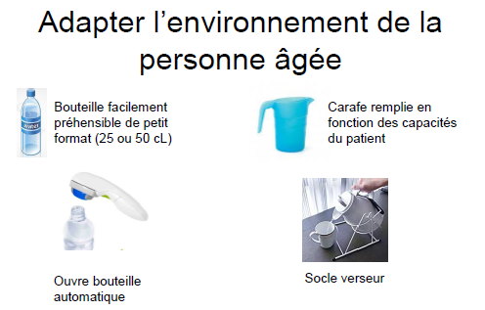

Slide 52
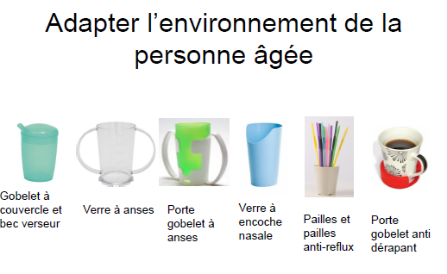

Slide 53
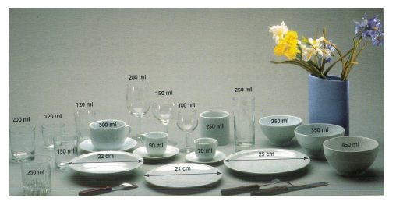

Slide 54
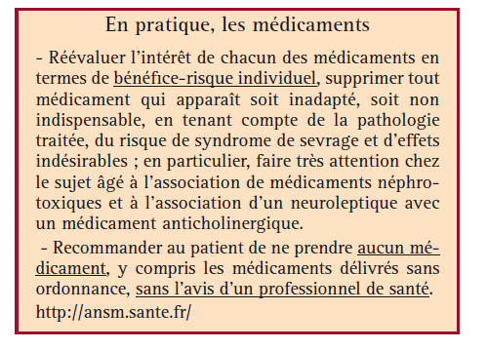

Slide 55
